Slide 1
AUTO3N. ИТОГИ 2020 Рейтинг брендов по итогам продаж на платформе auto3n.ru
Aftermarket Forum 16 февраля 2021 г.

Slide 2
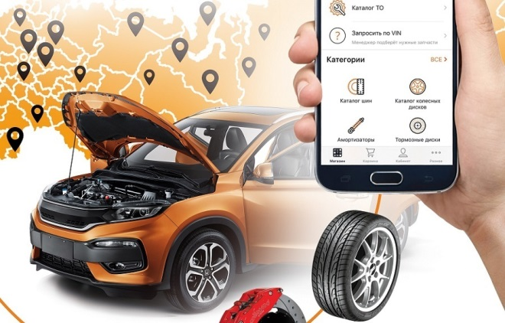
Данные:
Рейтинг брендов по итогам продаж на платформе auto3n.ru
Основаны на анализе продаж 2790 торговых марок и брендов автокомпонентов, расходных материалов, автохимии, масел, ТЖ, автоаксессуаров и других товарных групп, представленных на платформе www.auto3n.ru
Период - 01.01.2020 по 31.12.2020 год.
Aftermarket Forum 16 февраля 2021 г.

Slide 3
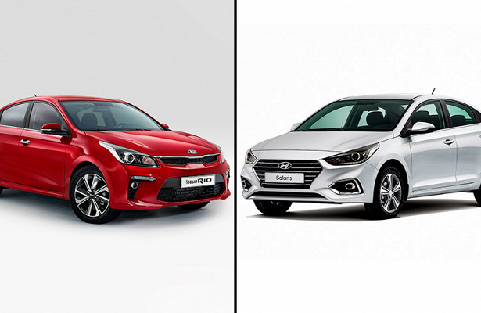
Рейтинг наиболее продаваемых брендов оригинальных запчастей:
Рейтинг брендов по итогам продаж на платформе auto3n.ru
1 место – автозапчасти к корейским автомобилям HYUNDAI/KIA.
2 место – у европейской группы VAG.
3 место – у японского бренда TOYOTA.
Далее места распределились следующим образом:
4 место закрепилось за брендом Nissan, пятая строчка рейтинга у концерна GM, шестая – у марки FORD, седьмое и восьмое места разделили немецкие бренды Mercedes-Benz и BMW, девятое – у RENAULT. Завершает первую десятку лидеров бренд Mitsubishi.
Места с 11 по 15 расположились в следующем порядке: Volvo, Peugeot/Citroen, Mazda, VAZ, Honda.
Замыкают первую двадцатку оригинальные запчасти для автомобилей марок: SSANG YONG (16 место), IVECO (17 место), SUBARU (18 место), LAND ROVER и CHERY разделили 19 место с одинаковой долей продаж. На 20 месте – автозапчасти к японской марке SUZUKI.
Aftermarket Forum 16 февраля 2021 г.

Slide 4
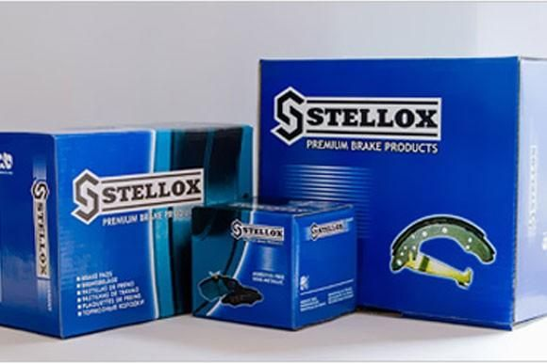
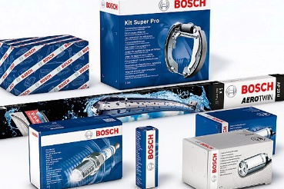
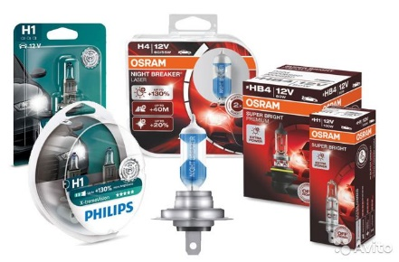
Рейтинг наиболее продаваемых брендов неоригинальных запчастей:
Рейтинг брендов по итогам продаж на платформе auto3n.ru
1 место – бренд STELLOX
2 место – бренд BOSCH
3 место – бренд OSRAM
4 место – бренд KYB
5 место – бренд TRW
6 место – у корейского производителя деталей подвески CTR, седьмое – у немецкого бренда – LEMFOERDER, восьмое – у бренда Febi, девятое также уходит к бренду концерна ZF – SACHS.
Замыкает первую десятку рейтинга бренд MANN-FILTER.
11 место – бренд DENSO;
12 место – бренд FILTRON (фильтры);
13 место – бренд SANGSIN BRAKE (детали тормозной системы);
14 место – бренд NTN/SNR (французко-японский бренд подшипников);
15 место – бренд сцепления LUK
Victror Reinz (16 место), NGK (17 место), GATES (18 место), NIBK (19 место) и MAHLE (20 место).
Aftermarket Forum 16 февраля 2021 г.

Slide 5
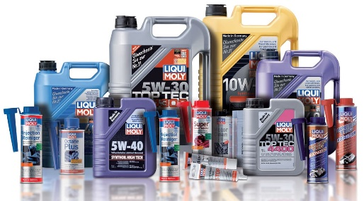
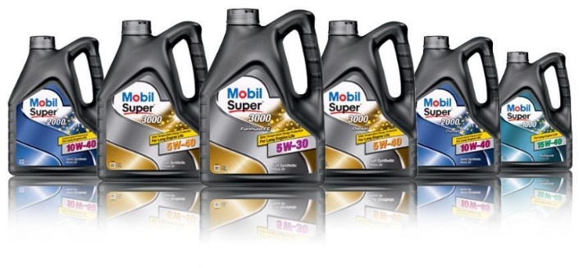
Рейтинг наиболее продаваемых брендов моторных масел
Рейтинг брендов по итогам продаж на платформе auto3n.ru
1 место – LIQUI MOLY
2 место – MOBIL
3 место – AREOL
Замыкают первую пятерку бренды COMMA (4 место) и SHELL (5 место).
6 место – TOTAL
7 место – ZIC
8 место – CASTROL
В первую десятку также вошли: бренд ELF (9 место) и бренд MOTUL (10 место).
По сравнению с данными Auto3N за первое полугодие 2020 года, в нашем рейтинге «ТОР-10 моторных масел» изменились всего две позиции. Бренд AREOL переместился с четвертого места на третье, а бренд MOTUL с девятого – на десятое.
Aftermarket Forum 16 февраля 2021 г.

Slide 6
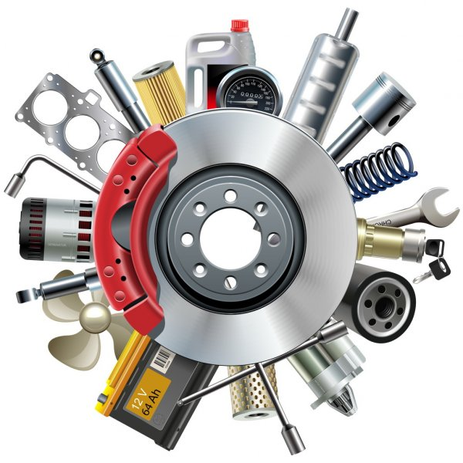
Другие цифры:
Рейтинг брендов по итогам продаж на платформе auto3n.ru
Наибольшим спросом пользуются элементы подвески (стойки, опоры и
др. - 27%), и детали для тормозной системы (диски, колодки - 27%).
- детали системы зажигания (свечи, катушки зажигания - 25%);
фильтры (воздушный и топливный - 25%);
Моторные масла – 23%
детали системы охлаждения (термостаты, вентиляторы - 20%).
За 12 месяцев 2020 года на 21% увеличился спрос на неоригинальные запчасти к легковым автомобилям.
! На 25% увеличилась доля самостоятельных заказов автозапчастей через мобильное приложение Auto3N, по сравнению с аналогичным периодом прошлого года.
Aftermarket Forum 16 февраля 2021 г.

Slide 7
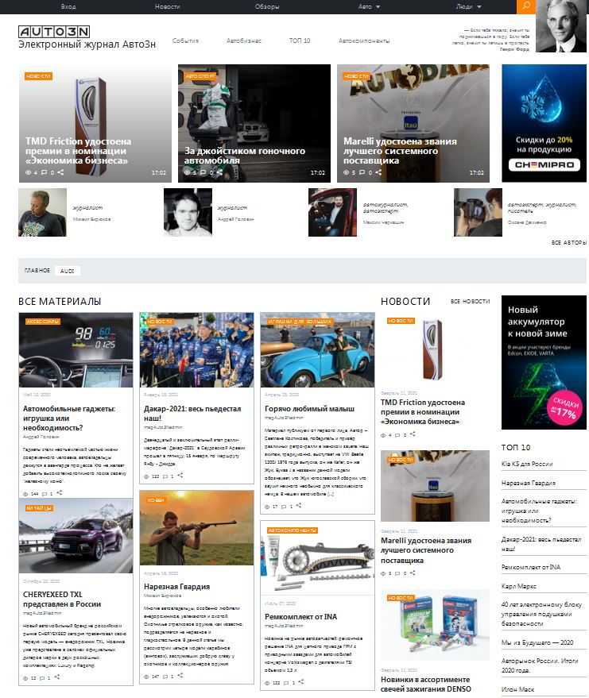
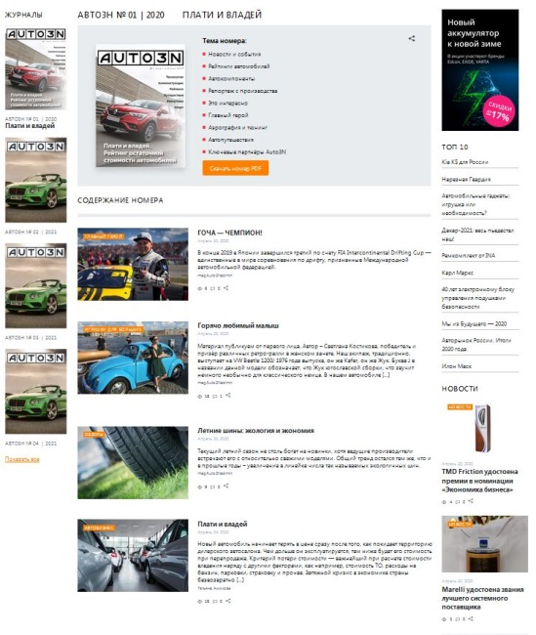
НОВЫЙ ПРОЕКТ
Рейтинг брендов по итогам продаж на платформе auto3n.ru
https://mag.auto3n.ru/
Aftermarket Forum 16 февраля 2021 г.

